Slide 1
ProstaPaper
Prostata z papíru
Michal Standara
543136008
michal.standara@mou.cz

Slide 2
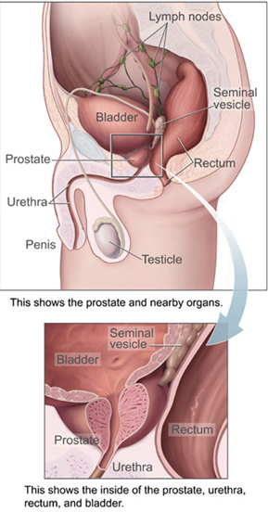
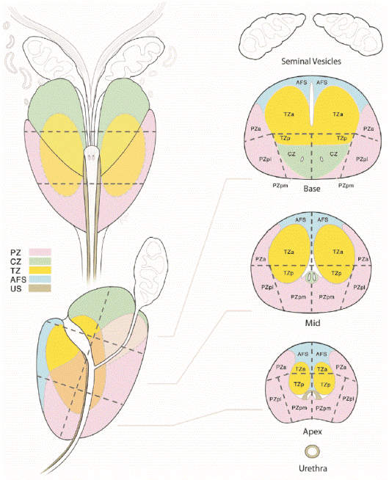

Co je to prostata?
orgán pod měchýřem

Slide 3
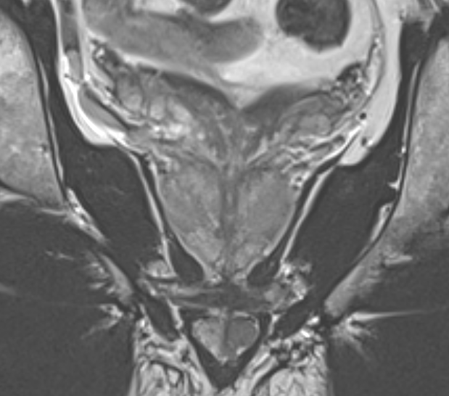
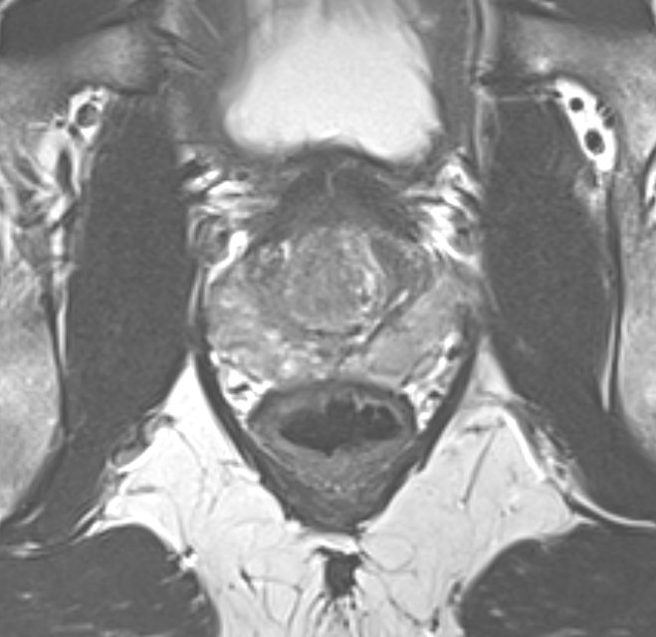
Jak vidí prostatu radiolog

Slide 4
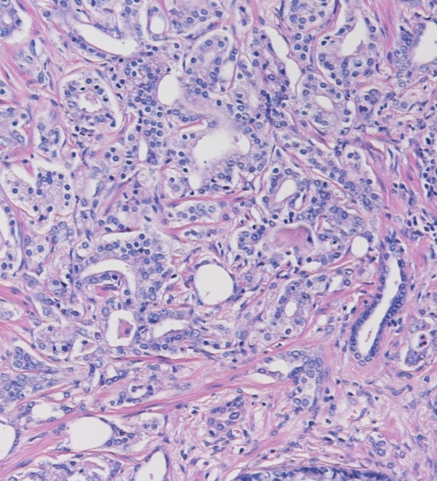
Jak vidí prostatu patolog

Slide 5
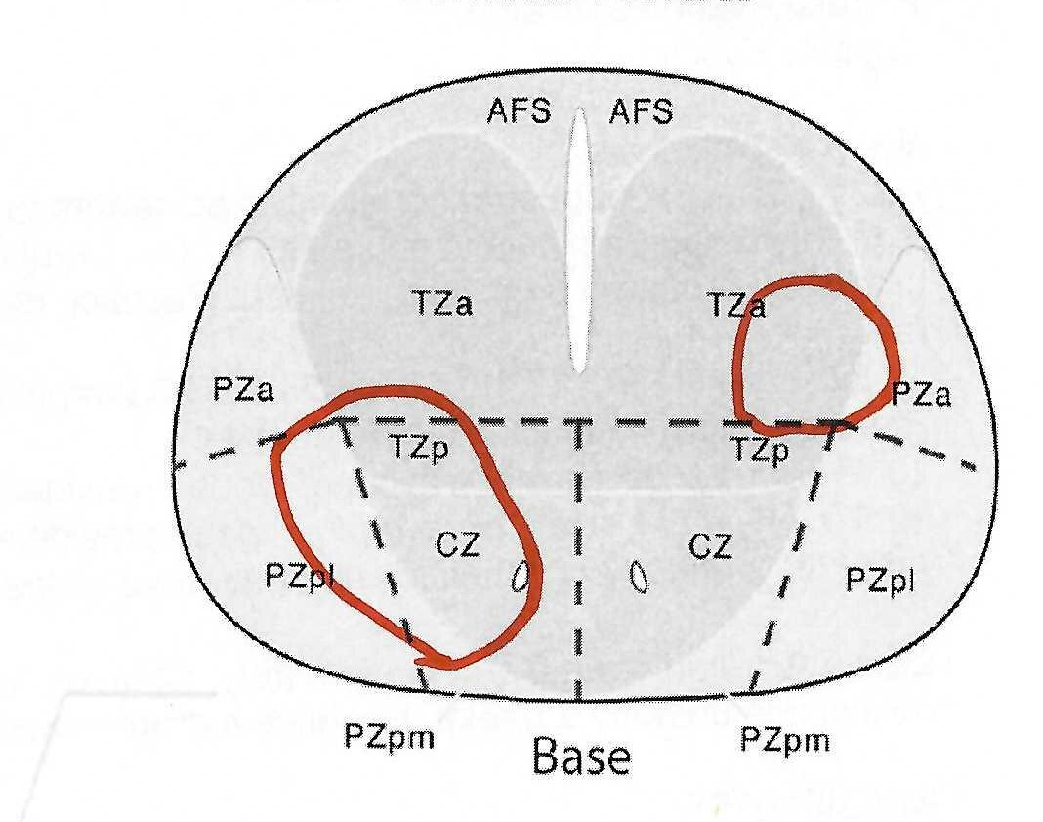
Rakovina prostaty pro ajťáky
urolog => odběry (PSA) => zobrazování (MR) => vzorky tkáně => operace
po operaci histologie (patolog popíše rozsah)
nádorová ložiska mohou být různě závažná (př. Gleason skóre 3+4)
nádorová ložiska jsou rozptýlena po prostatě
MR vidí spíše ta závažná – vyšší skóre

Slide 6
A kde je problém?

Slide 7
Každý vidíme nádor jinýma očima
Každý potřebuje zpětnou vazbu:
Radiolog – popisuje z MR realitu?
Urolog – rozhodl se správně operovat? Nenechal tam kus nádoru?
Patolog – byla první biopsie popsaná správně?
Všichni se chceme učit ze svých chyb a zlepšovat se.
Data do registru a vyhodnotit!

Slide 8
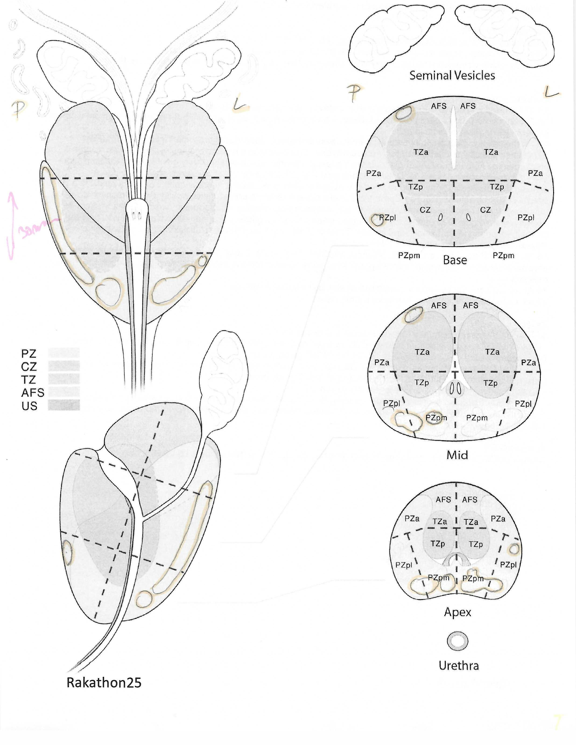
Patolog
Sedí u mikroskopu
Elektronizace zákresu? – nepohodlná, nepraktická
Kreslí na papír
Napíše nález do NIS
Parametrizace

Slide 9
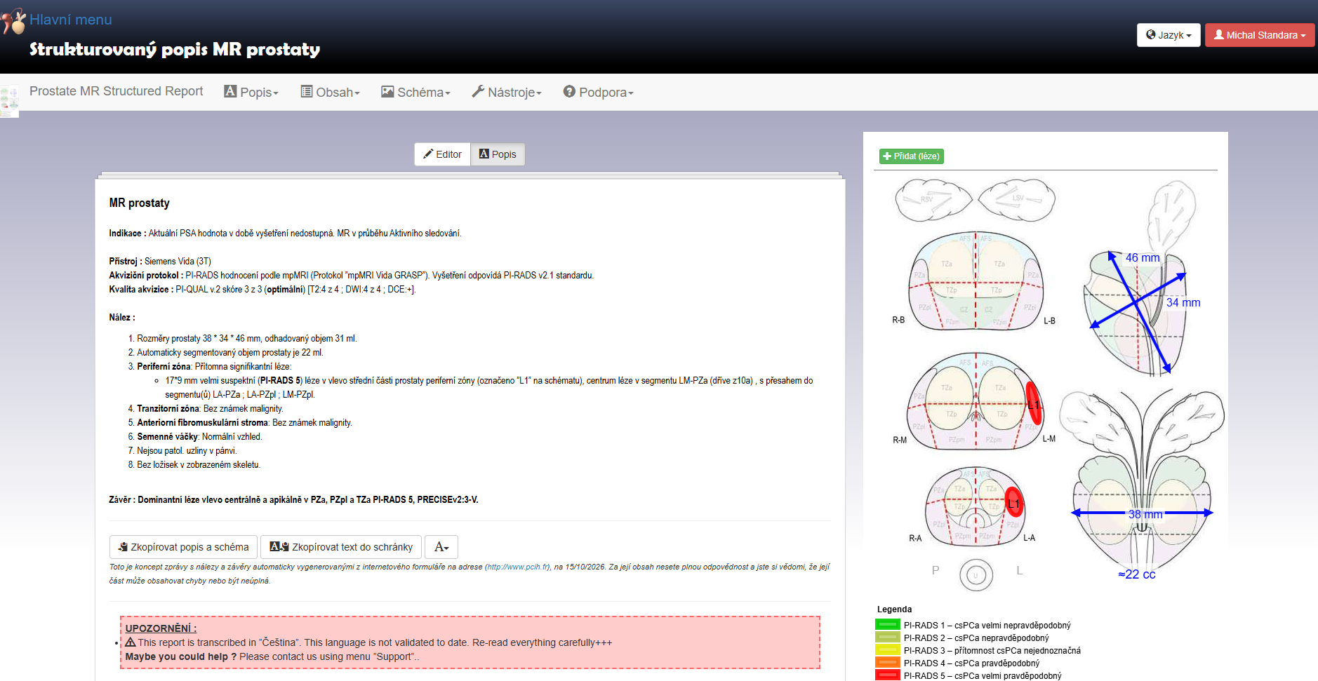
Radiolog
Sedí u monitoru
AI asistence konturace
AI asistence detekce
Strukturovaný popis
(StructRep ☺ , Radiobot, pcih.fr, SyngoVia, mint…)

Slide 10
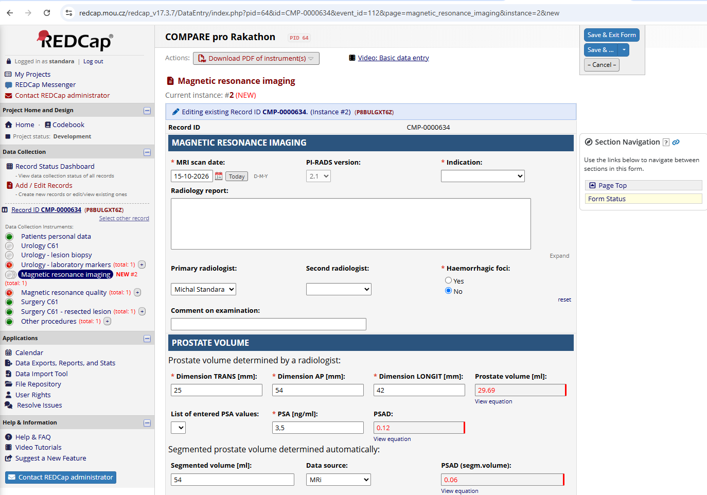
Registr COMPARE
Integrace všech záznamů
Podklad pro zpětnou vazbu
Data do klinických studií – „ProstaPilot“
Data do projektů - PRAISE-U+
Interní validace AI nástrojů

Slide 11
Zadání výzvy:
Požadavky na řešení | Nástroj přečte text popisu včetně extrakce a dovození v registru definovaných vlastností jednotlivých ložisek nádoru, s pomocí obrazového schématu ze skenu určí jejich výskyt v jednotlivých segmentech orgánu a údaje uloží do registru v REDCap-u. Při vývoji se bude pracovat s bezvýznamovým identifikátorem pacienta, v ostrém provozu poté s číslem pojištěnce.
Úspěch v 48 hodinách | Nástroj převede sken schématu rozsahu nádoru v kontextu s textovým popisem histologie do parametrické formy importovatelné do REDCap registru COMPARE.
Vstupy/data | Vstup: Sken v obrazovém formátu. Obrazový soubor a text obsahují jednotný identifikátor pacienta shodný s ID v registru. Bude poskytnut vzorek anonymních schémat a odpovídajících textů histologického nálezu. Výstup: Registr COMPARE v REDCap, bude poskytnut přístup k testovací verzi registru.

